Slide 1
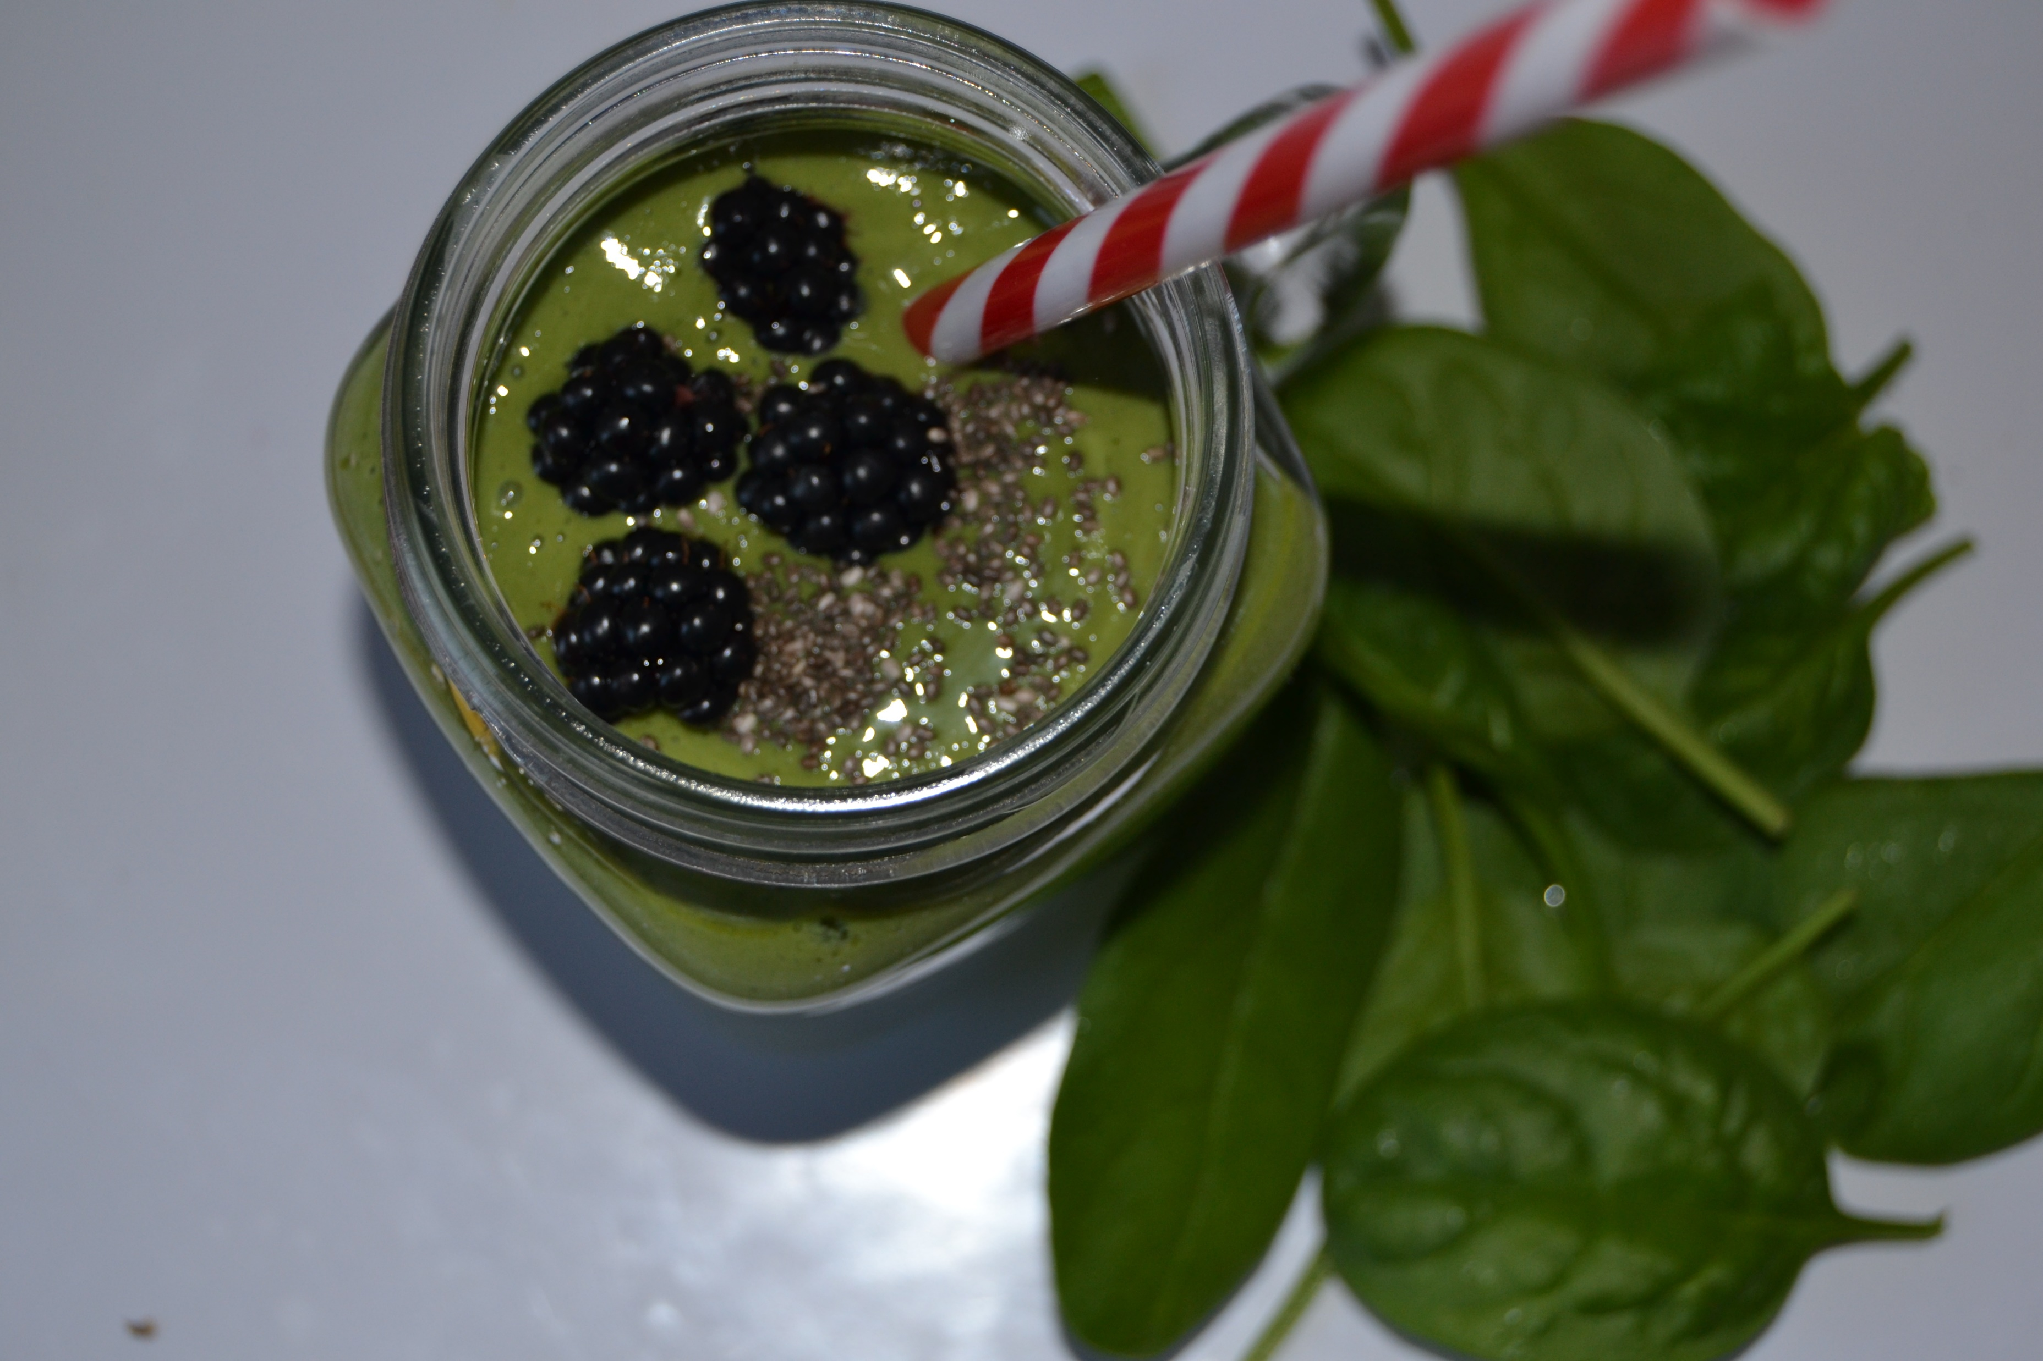
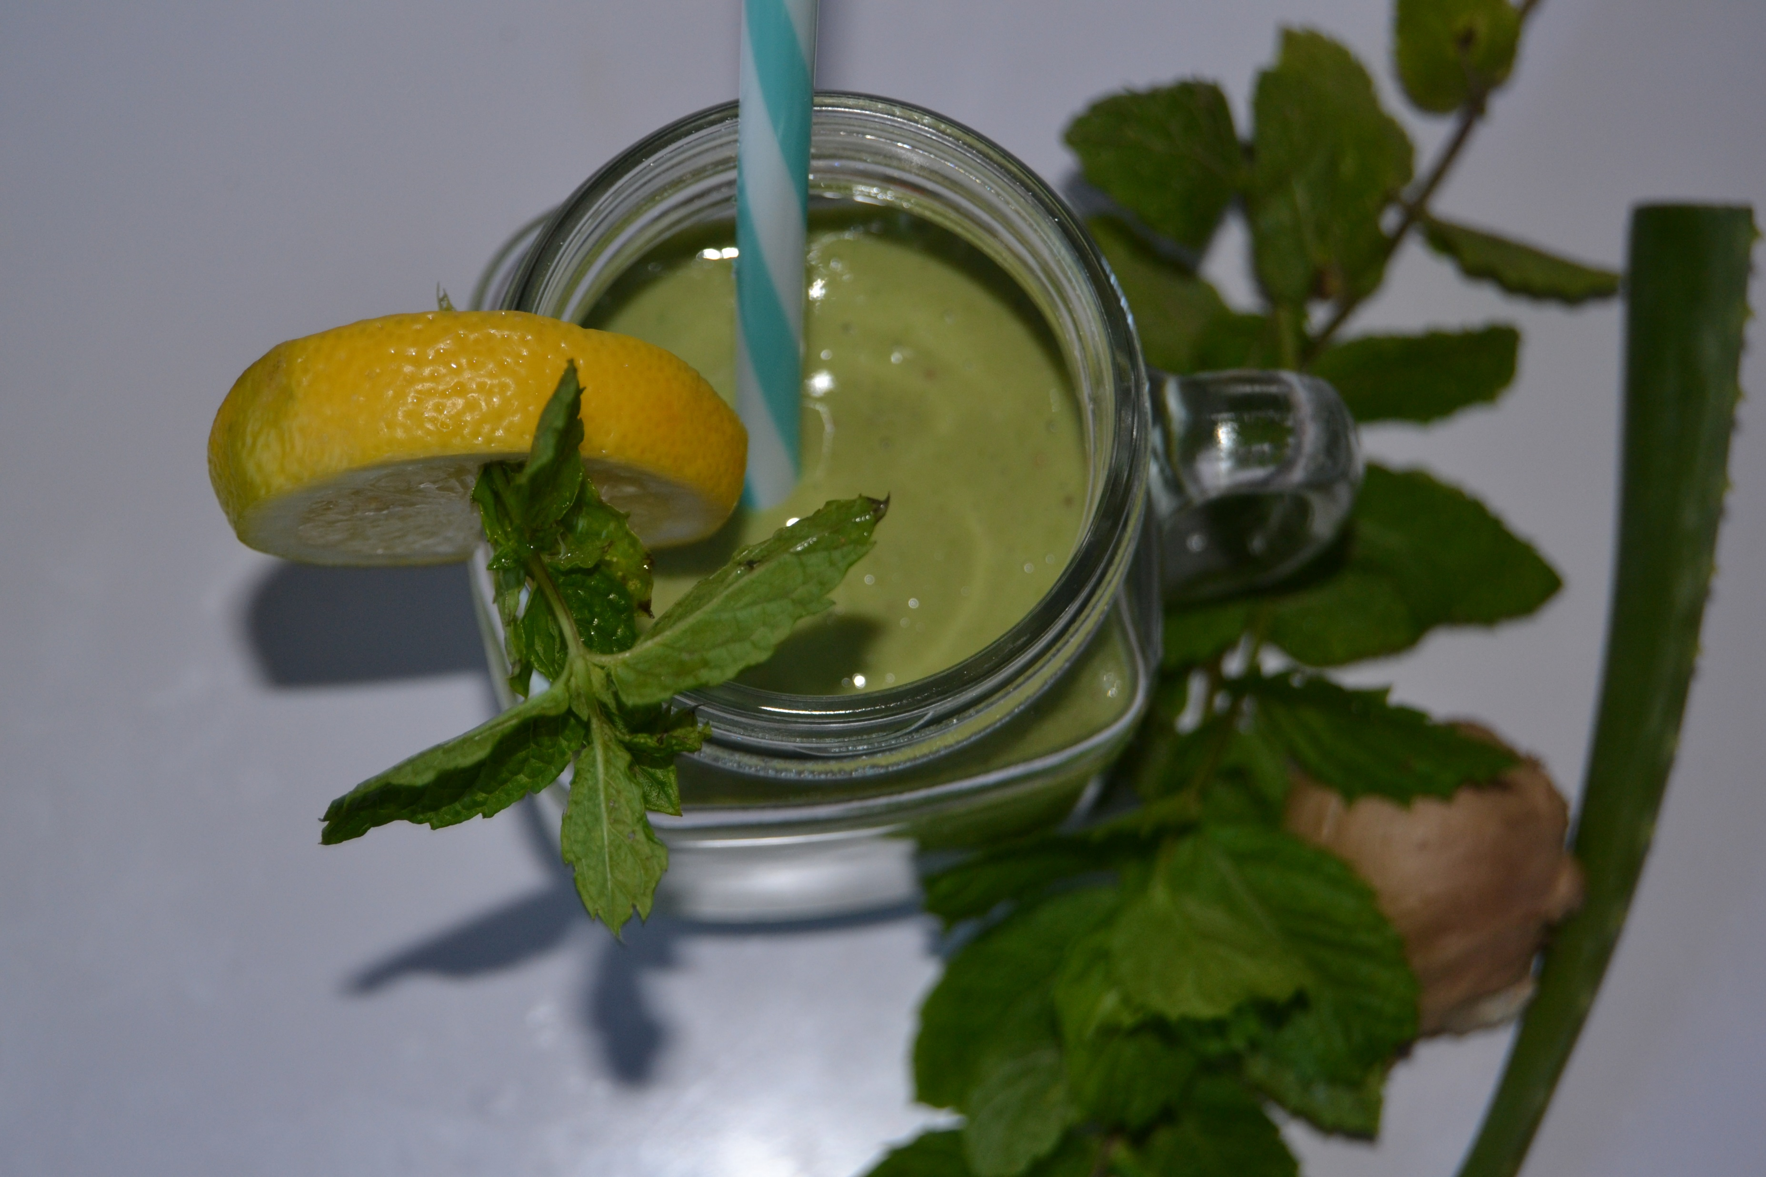

DET ENDELIGE PRODUKT
Endelig hjemmeside
Responsiv
Brandnavn
Design principper
Slogan

Slide 2
DESIGN THINKING
Fase 1: Discovery
Kunde som appellerer til 2 segmenter
Mobilvenligt og til desktop
Nemt og sprede gennem sociale medier

Slide 3
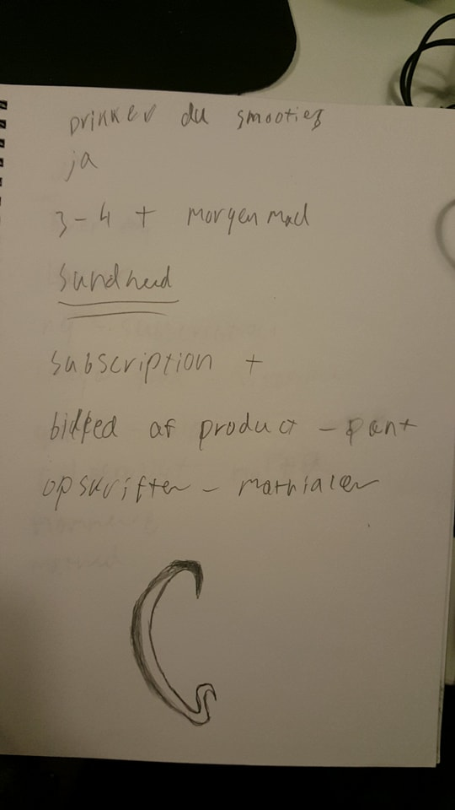
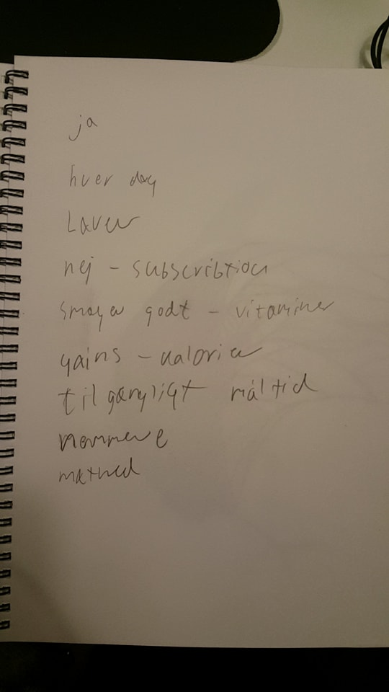
DESIGN THINKING
Fase 2: Interpretation
Interviews af familier og fitness mennesker
Desk research
Observation i supermarked
Konklusion, forventninger og erfaringer
Designløsning

Slide 4
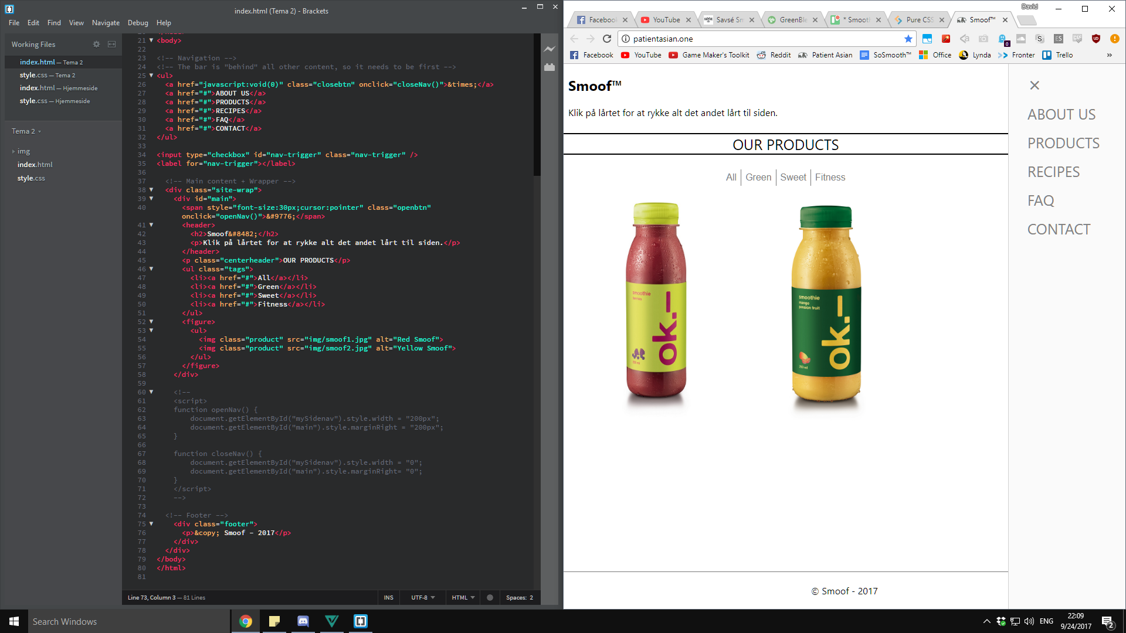
DESIGN THINKING
Fase 3: Ideation
Skitse → wireframe → mockup
Diskussion, tanker, brandnavn og stil til hjemmeside
Byggede ud fra indsamlet data om segmenter
Hjemmeside skelet opbygges

Slide 5
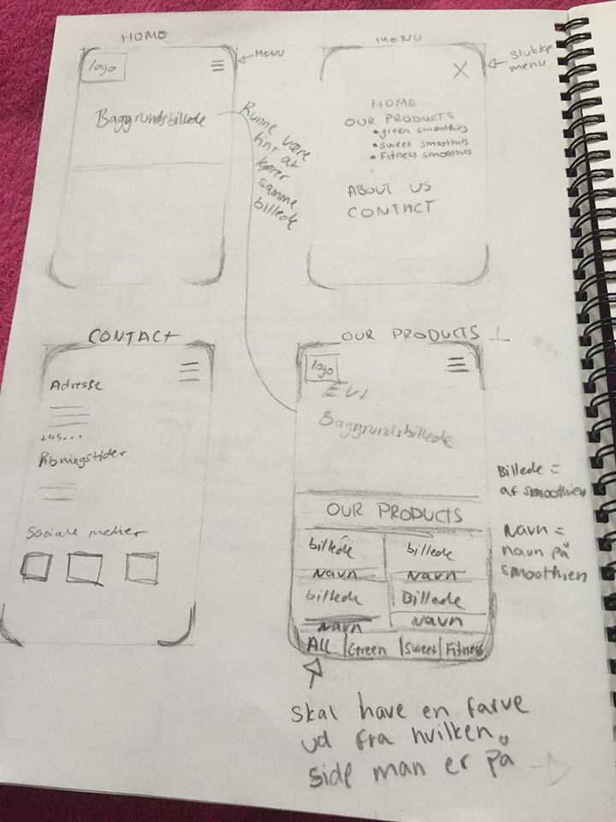
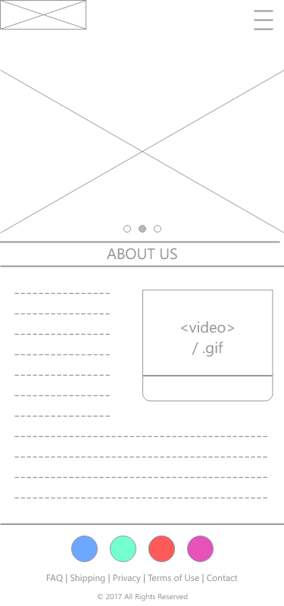
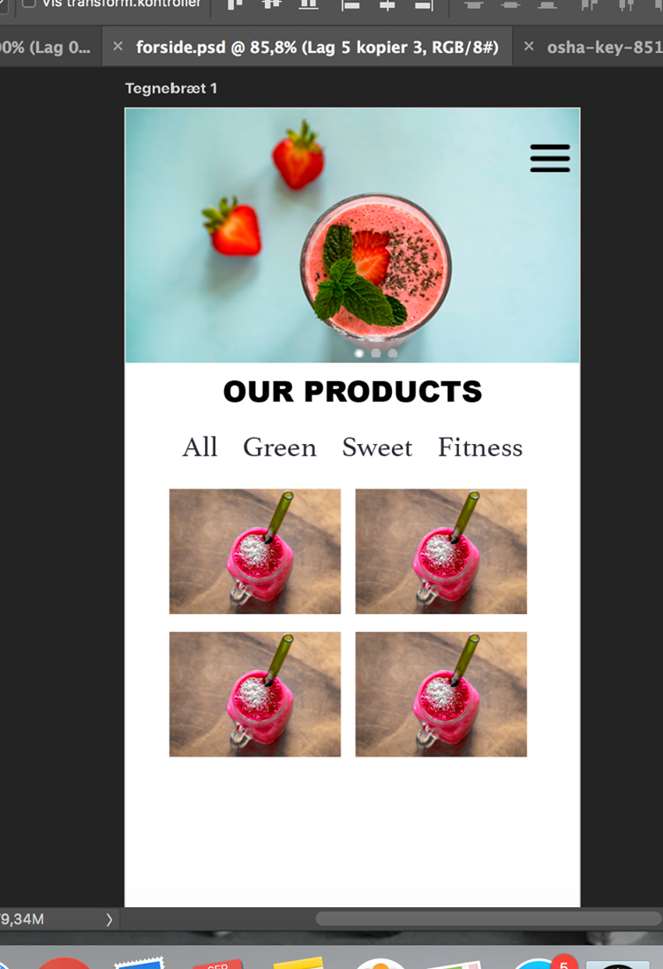
Skitse
→
Wireframe
→
Mockup

Slide 6
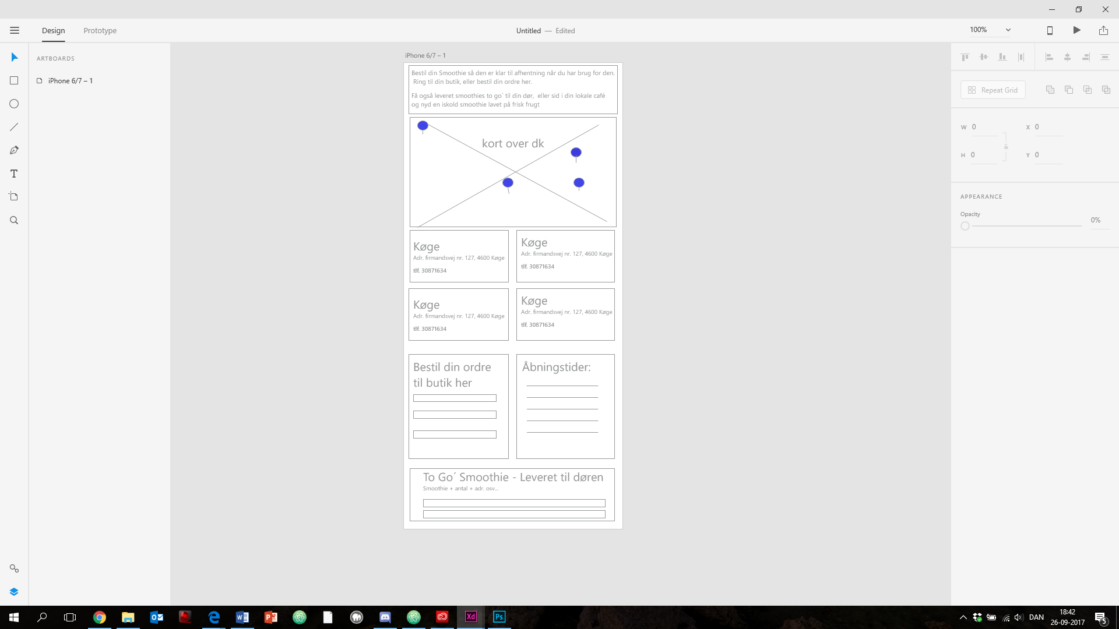
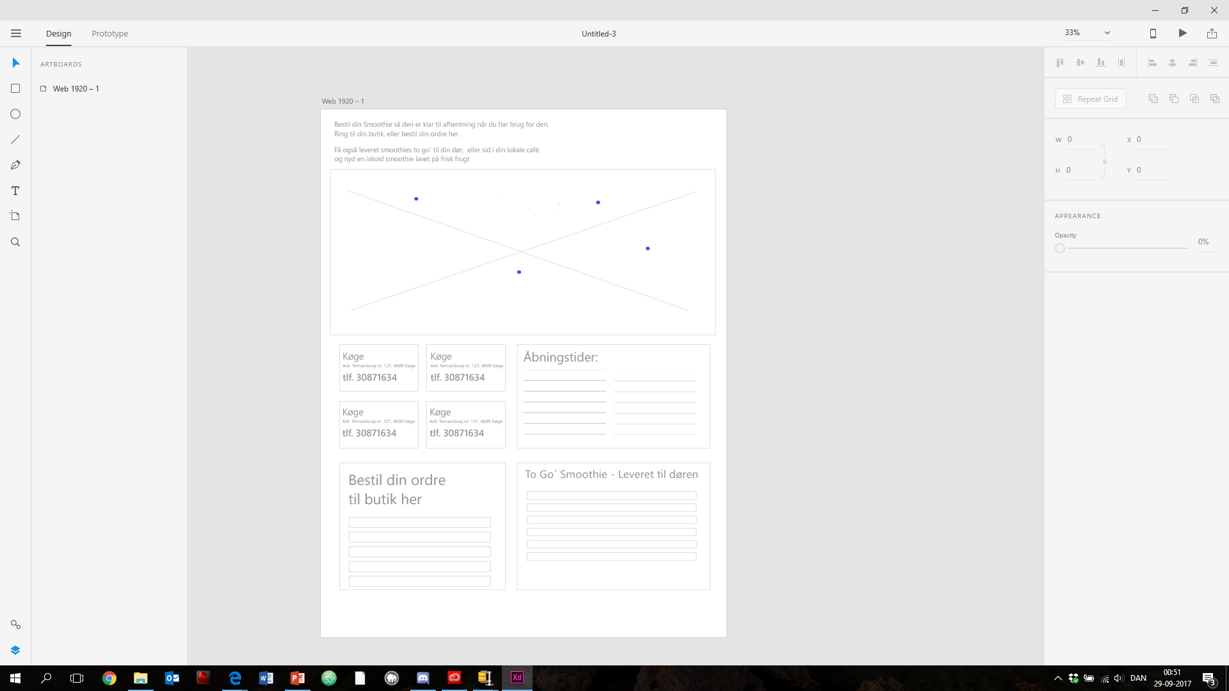
Fra mobil til desktop
→
→

Slide 7
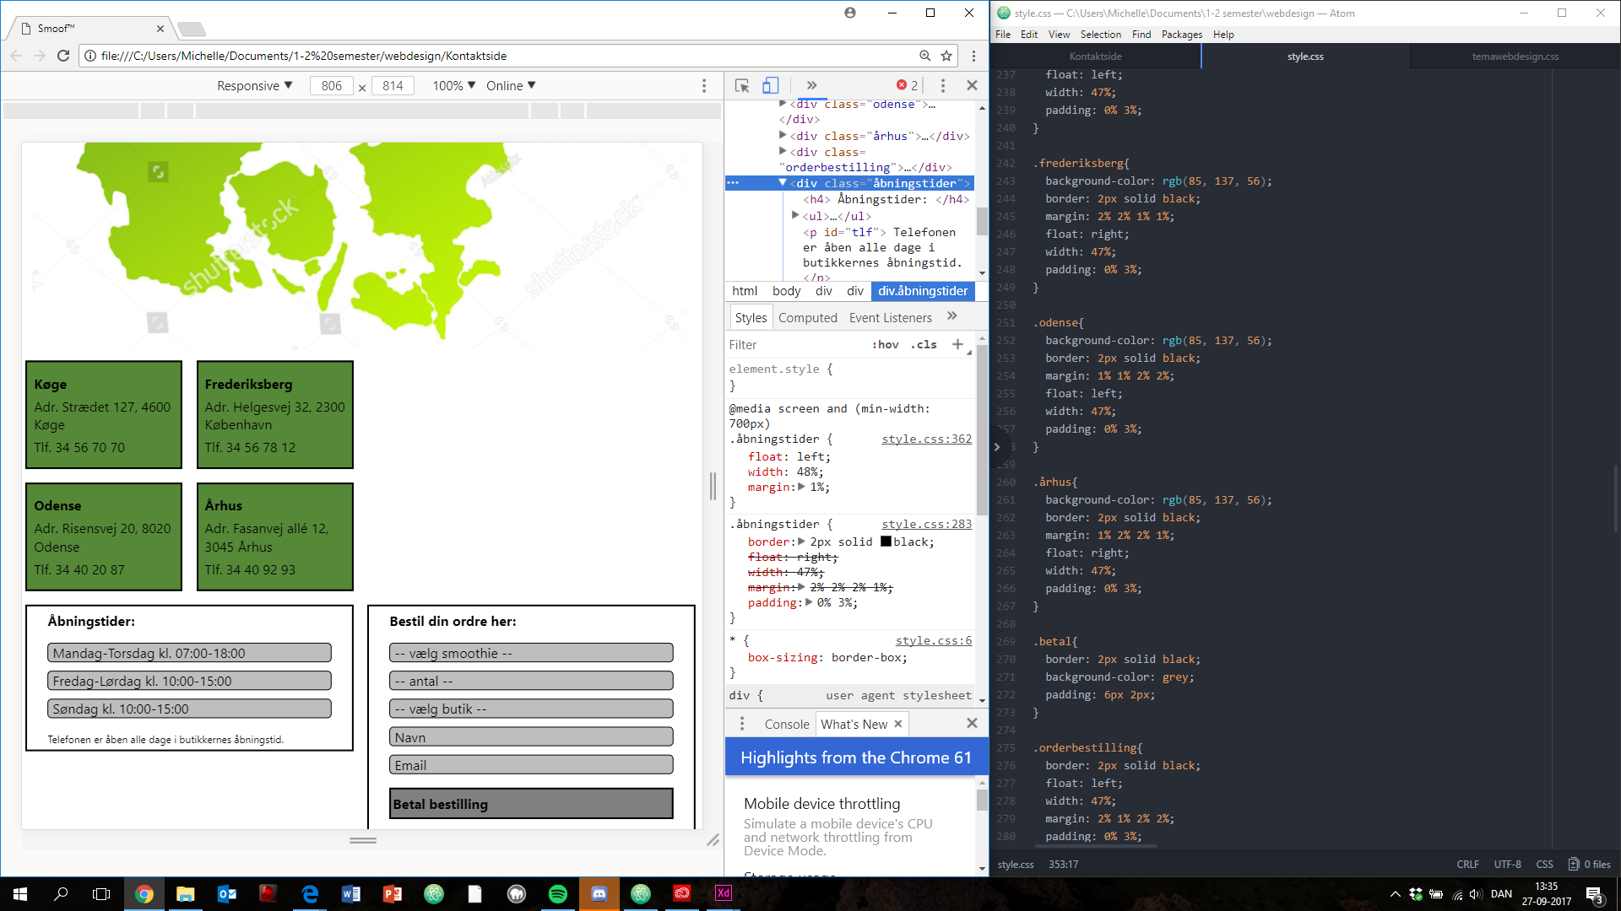
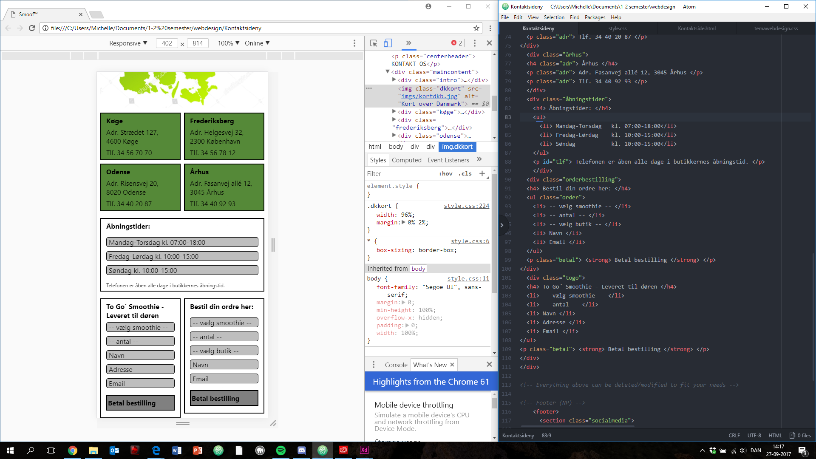
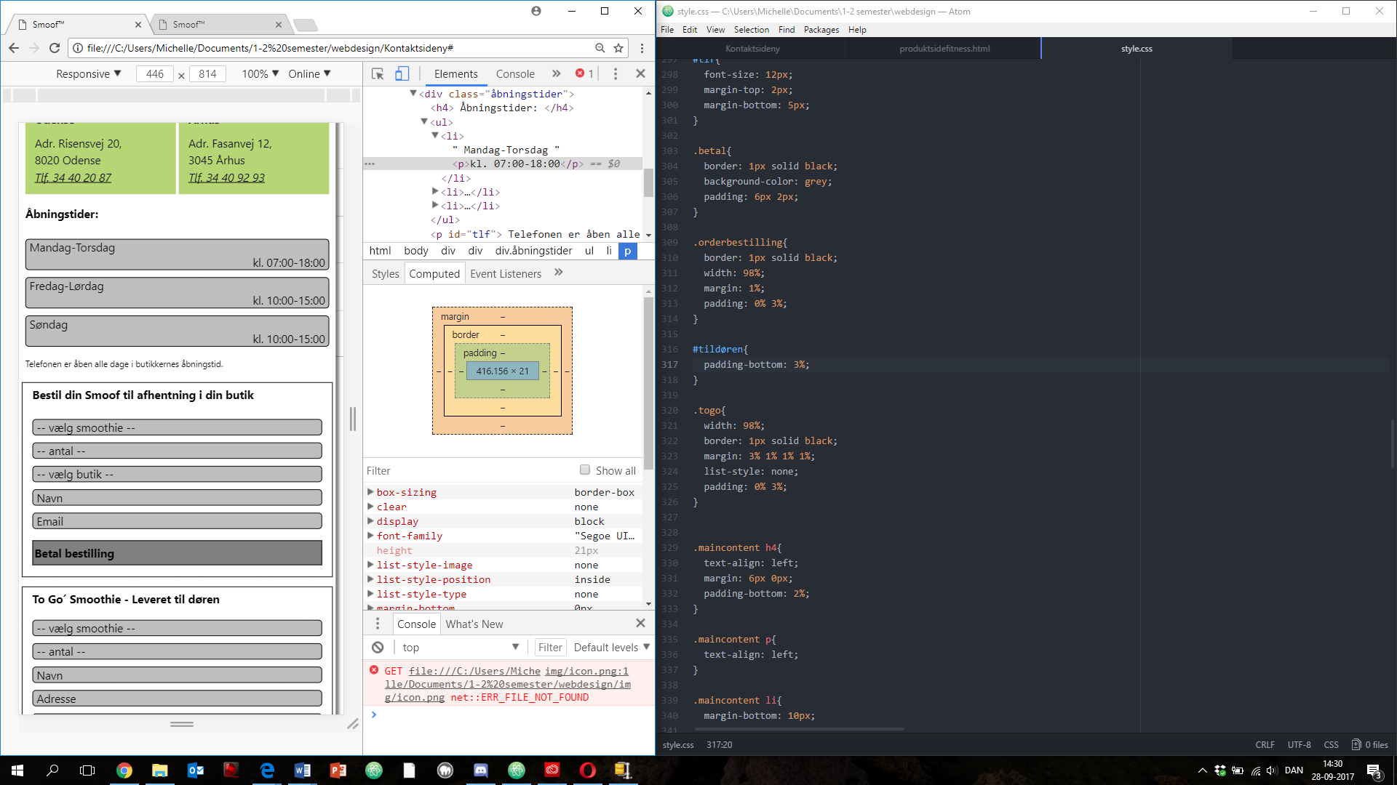
DESIGN THINKING
Fase 4: Experimentation
Ændring i farver og bla. Layout under kodningsprocessen
Indså nye muligheder i design
Nem og fleksibel hjemmeside
Fokus på produkt ved billeder eller tekst uden billeder

Slide 8
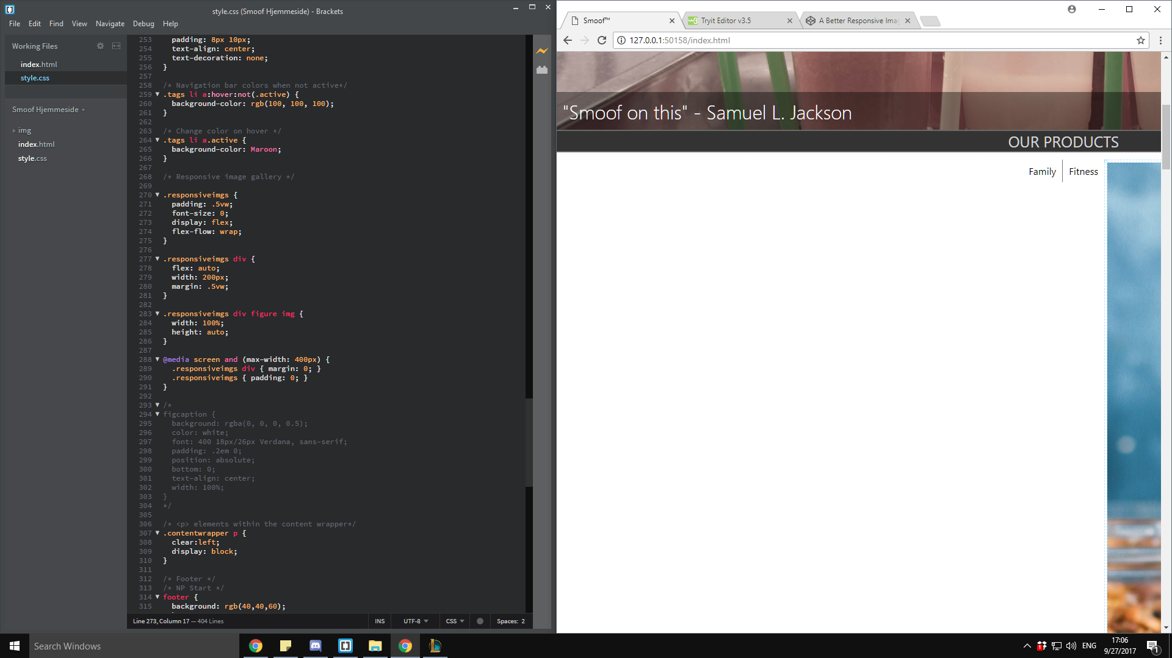
PROBLEMER MED RESPONSIVE

Slide 9
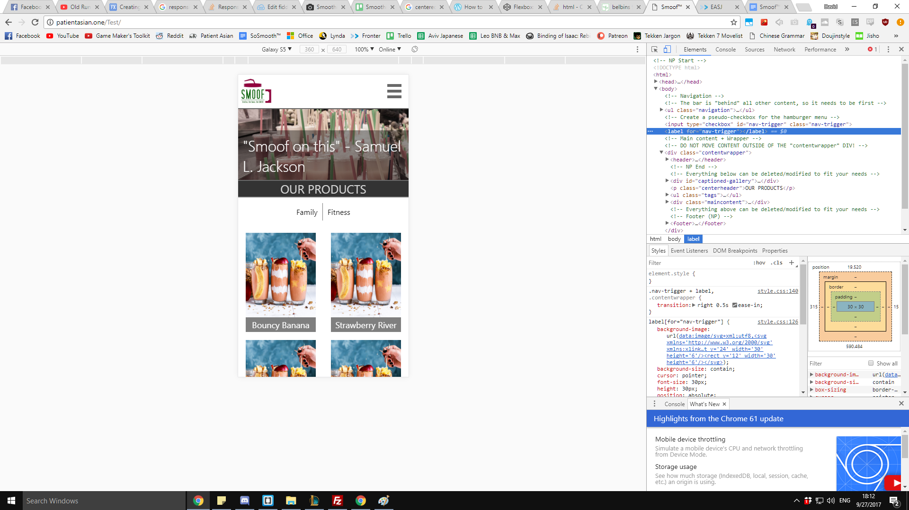

Slide 10
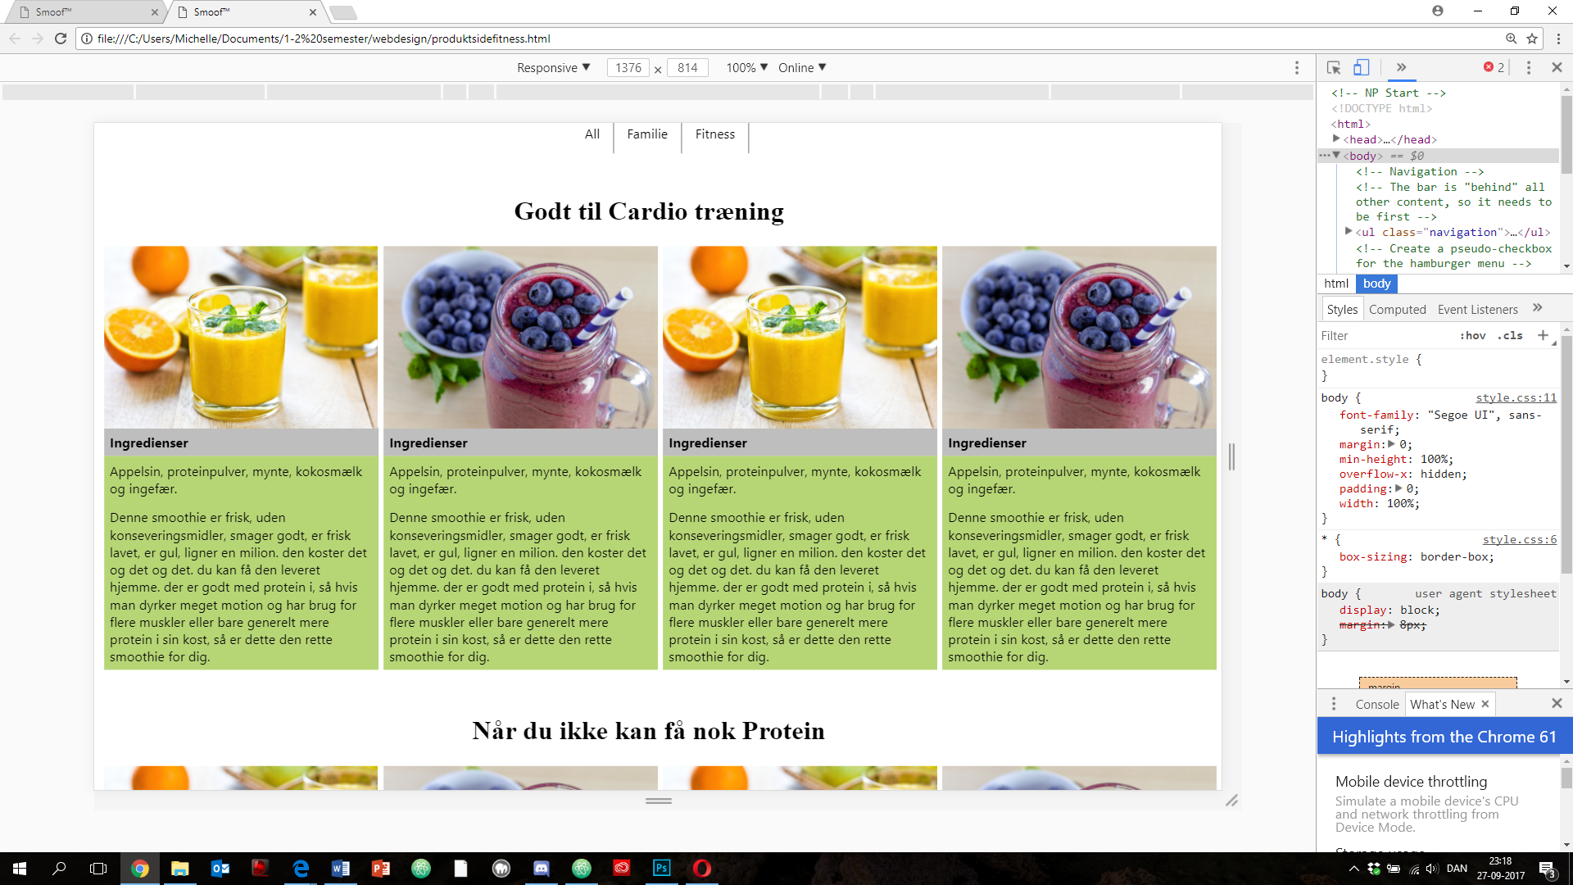
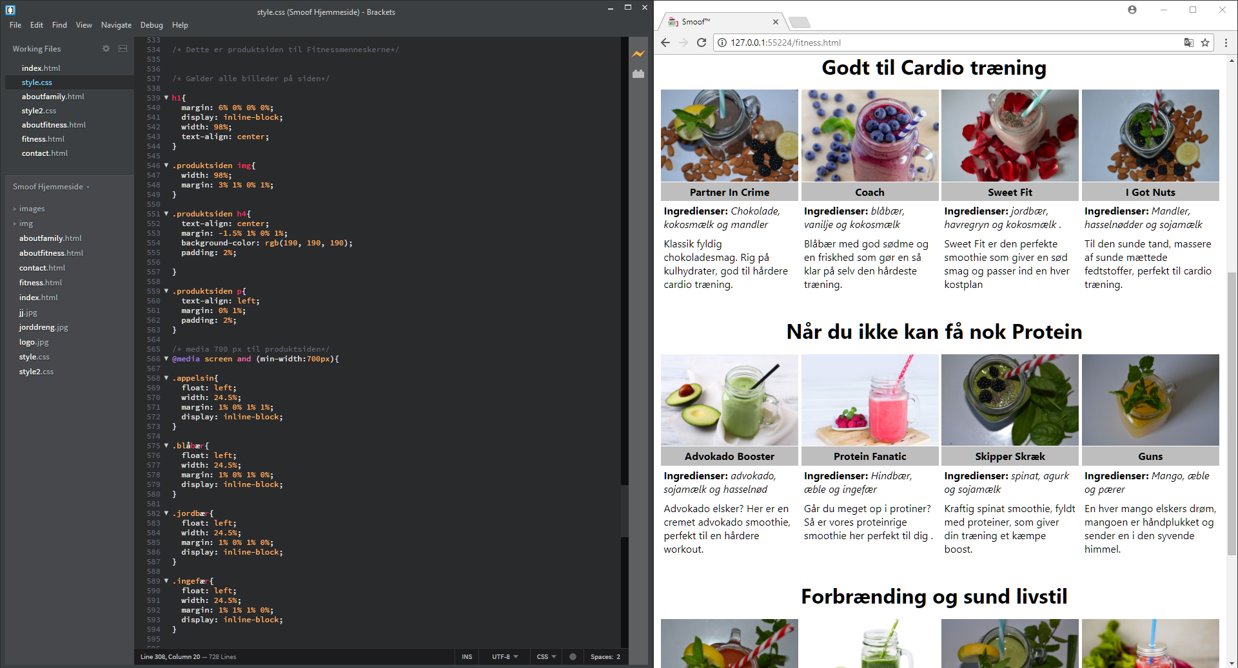
DESIGN THINKING
Fase 5: Evolution
Statisk hjemmeside til minimalistisk
Neutralt til mere detaljeret
Stor forskel fra første udkast til endeligt resultat

Slide 11
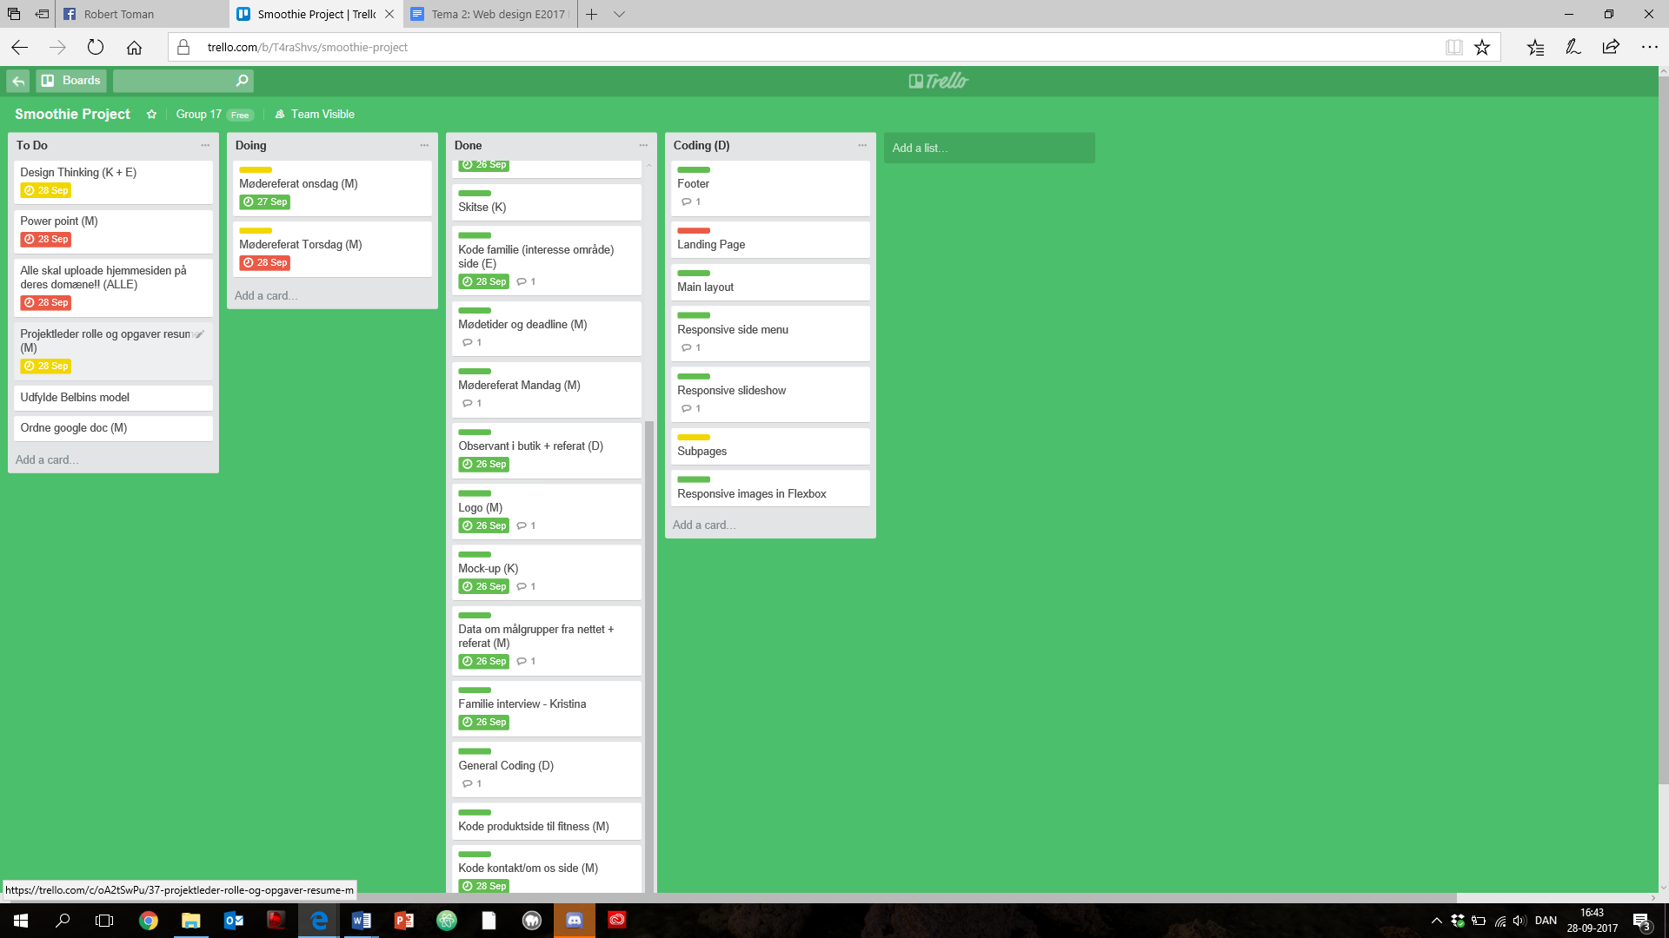
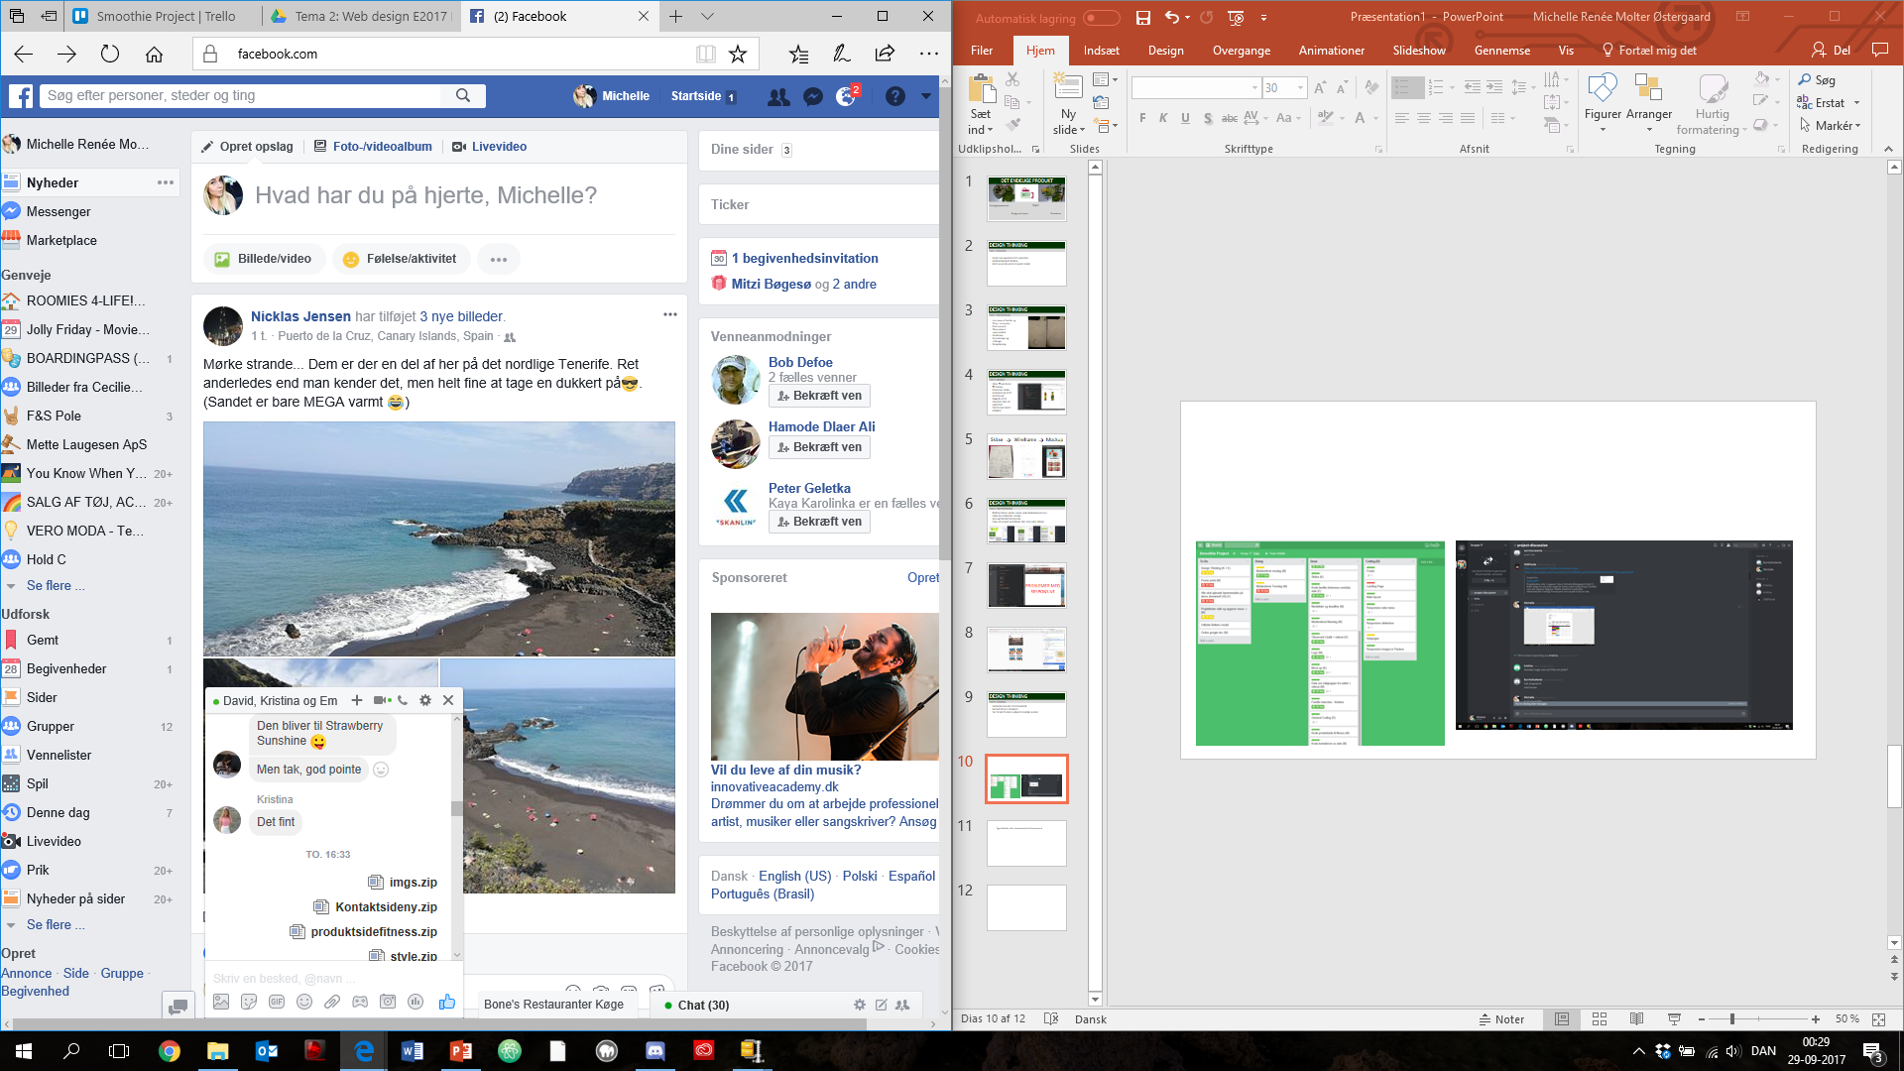
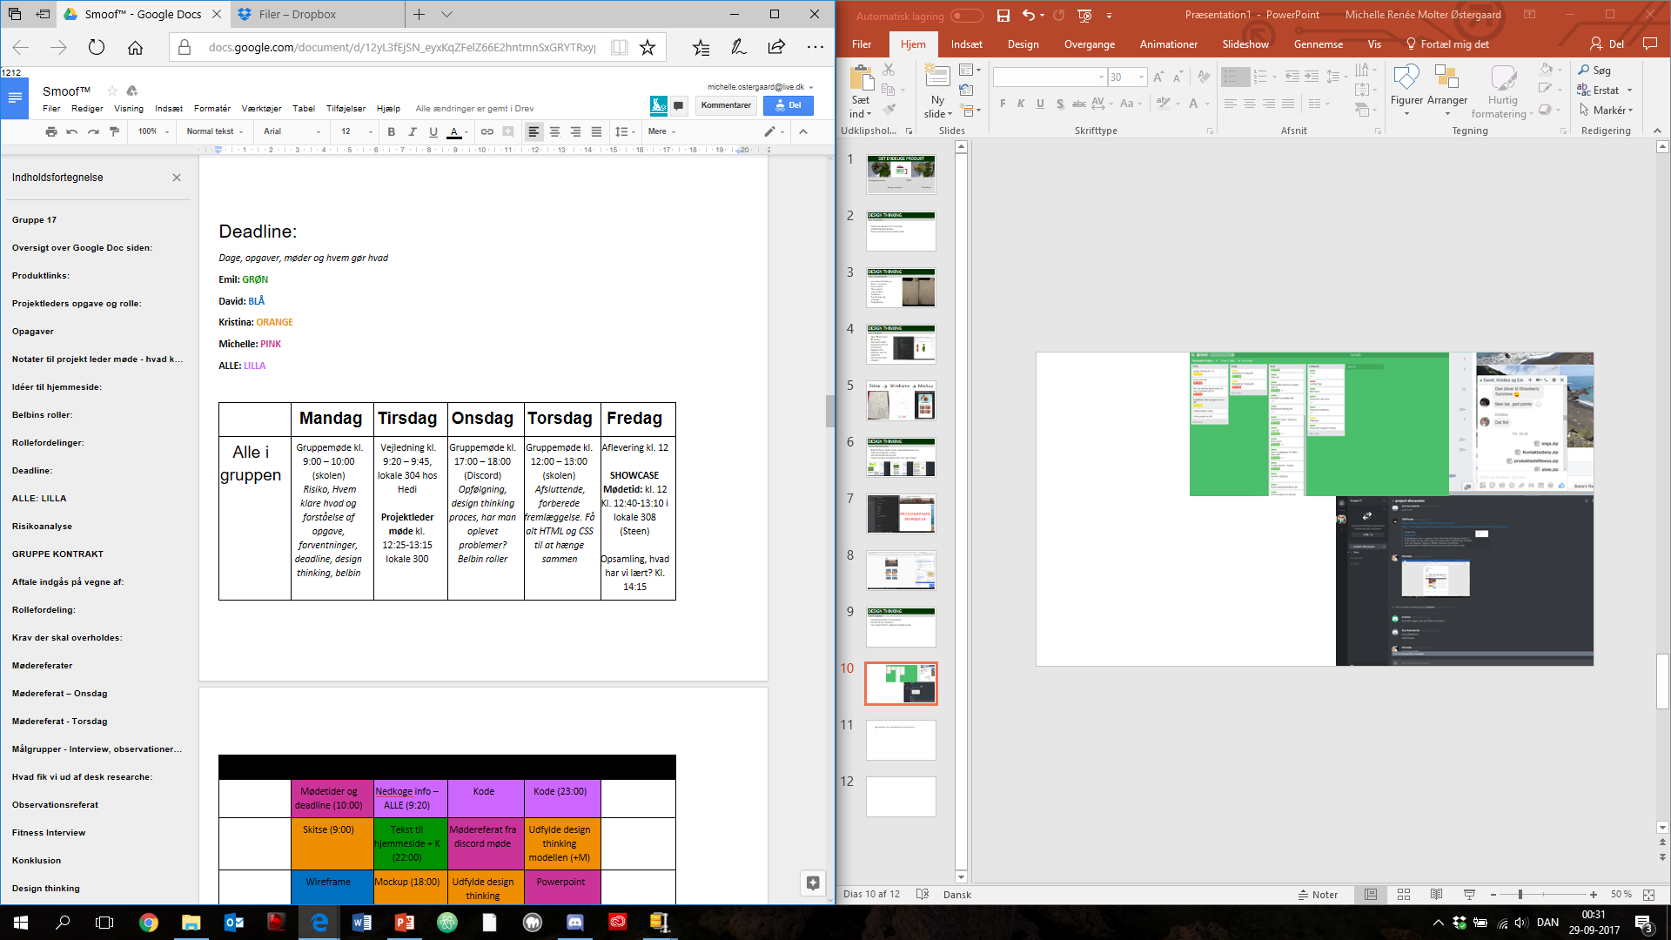
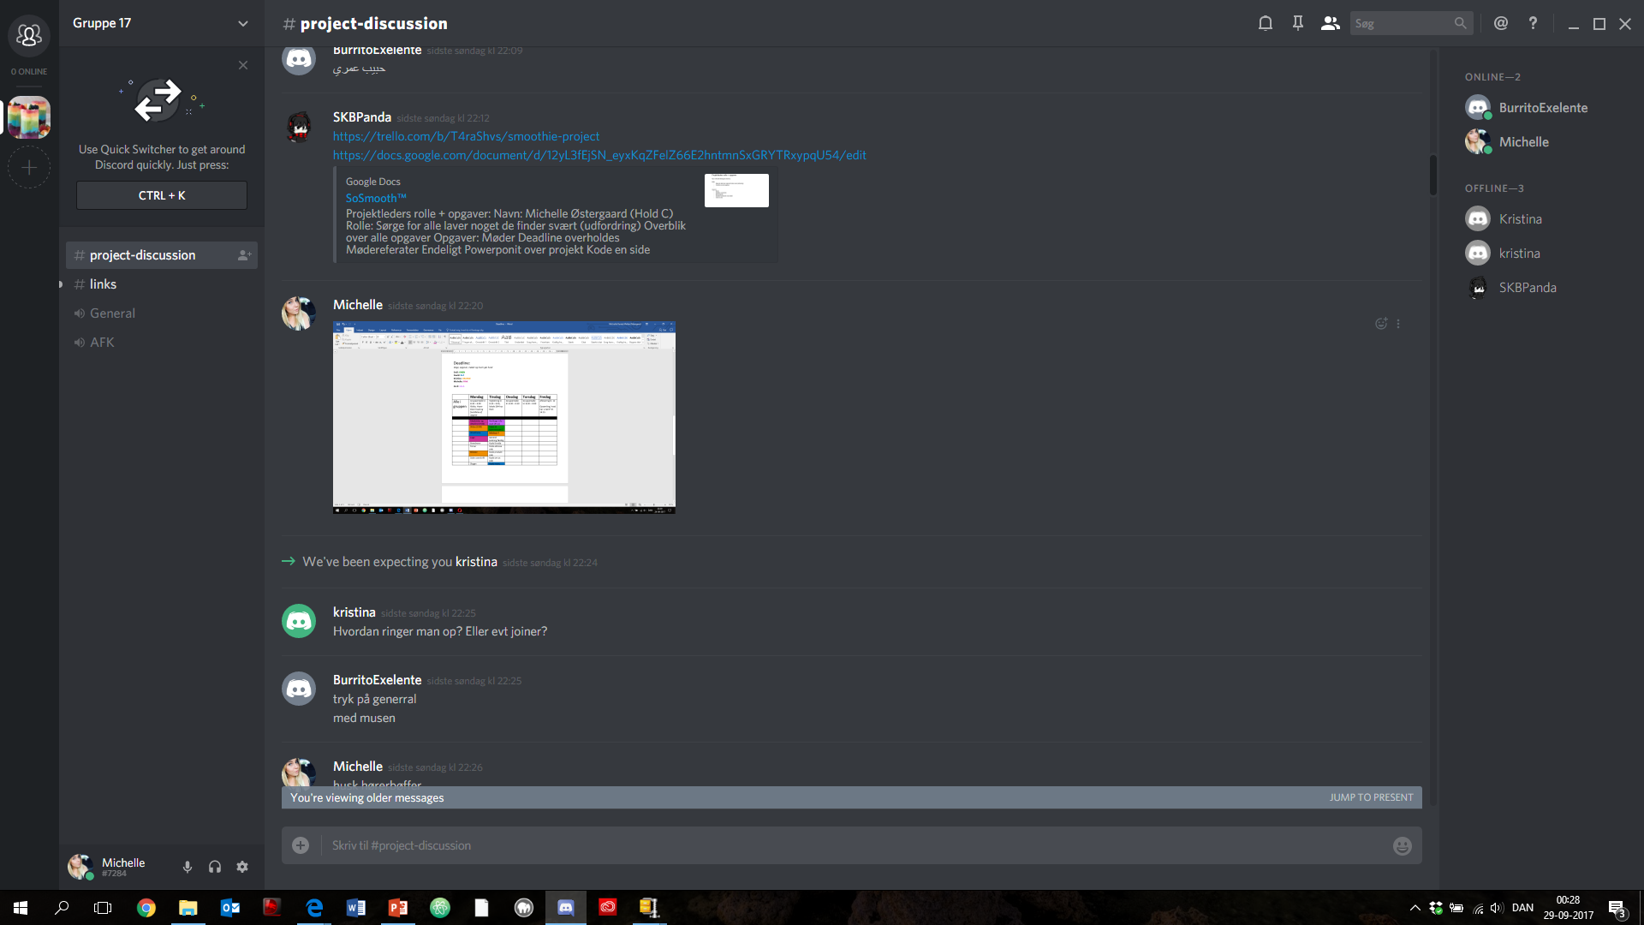
Kontaktmidler:
Messenger
Discord
Trello
Google Doc
Møder
En smule Dropbox ellers Google drev

Slide 12
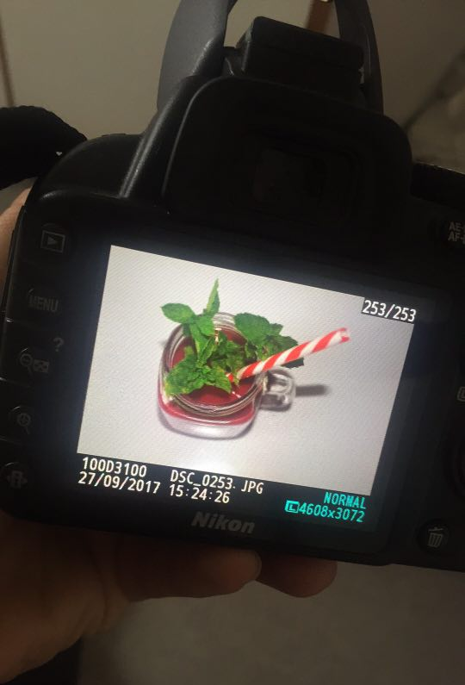
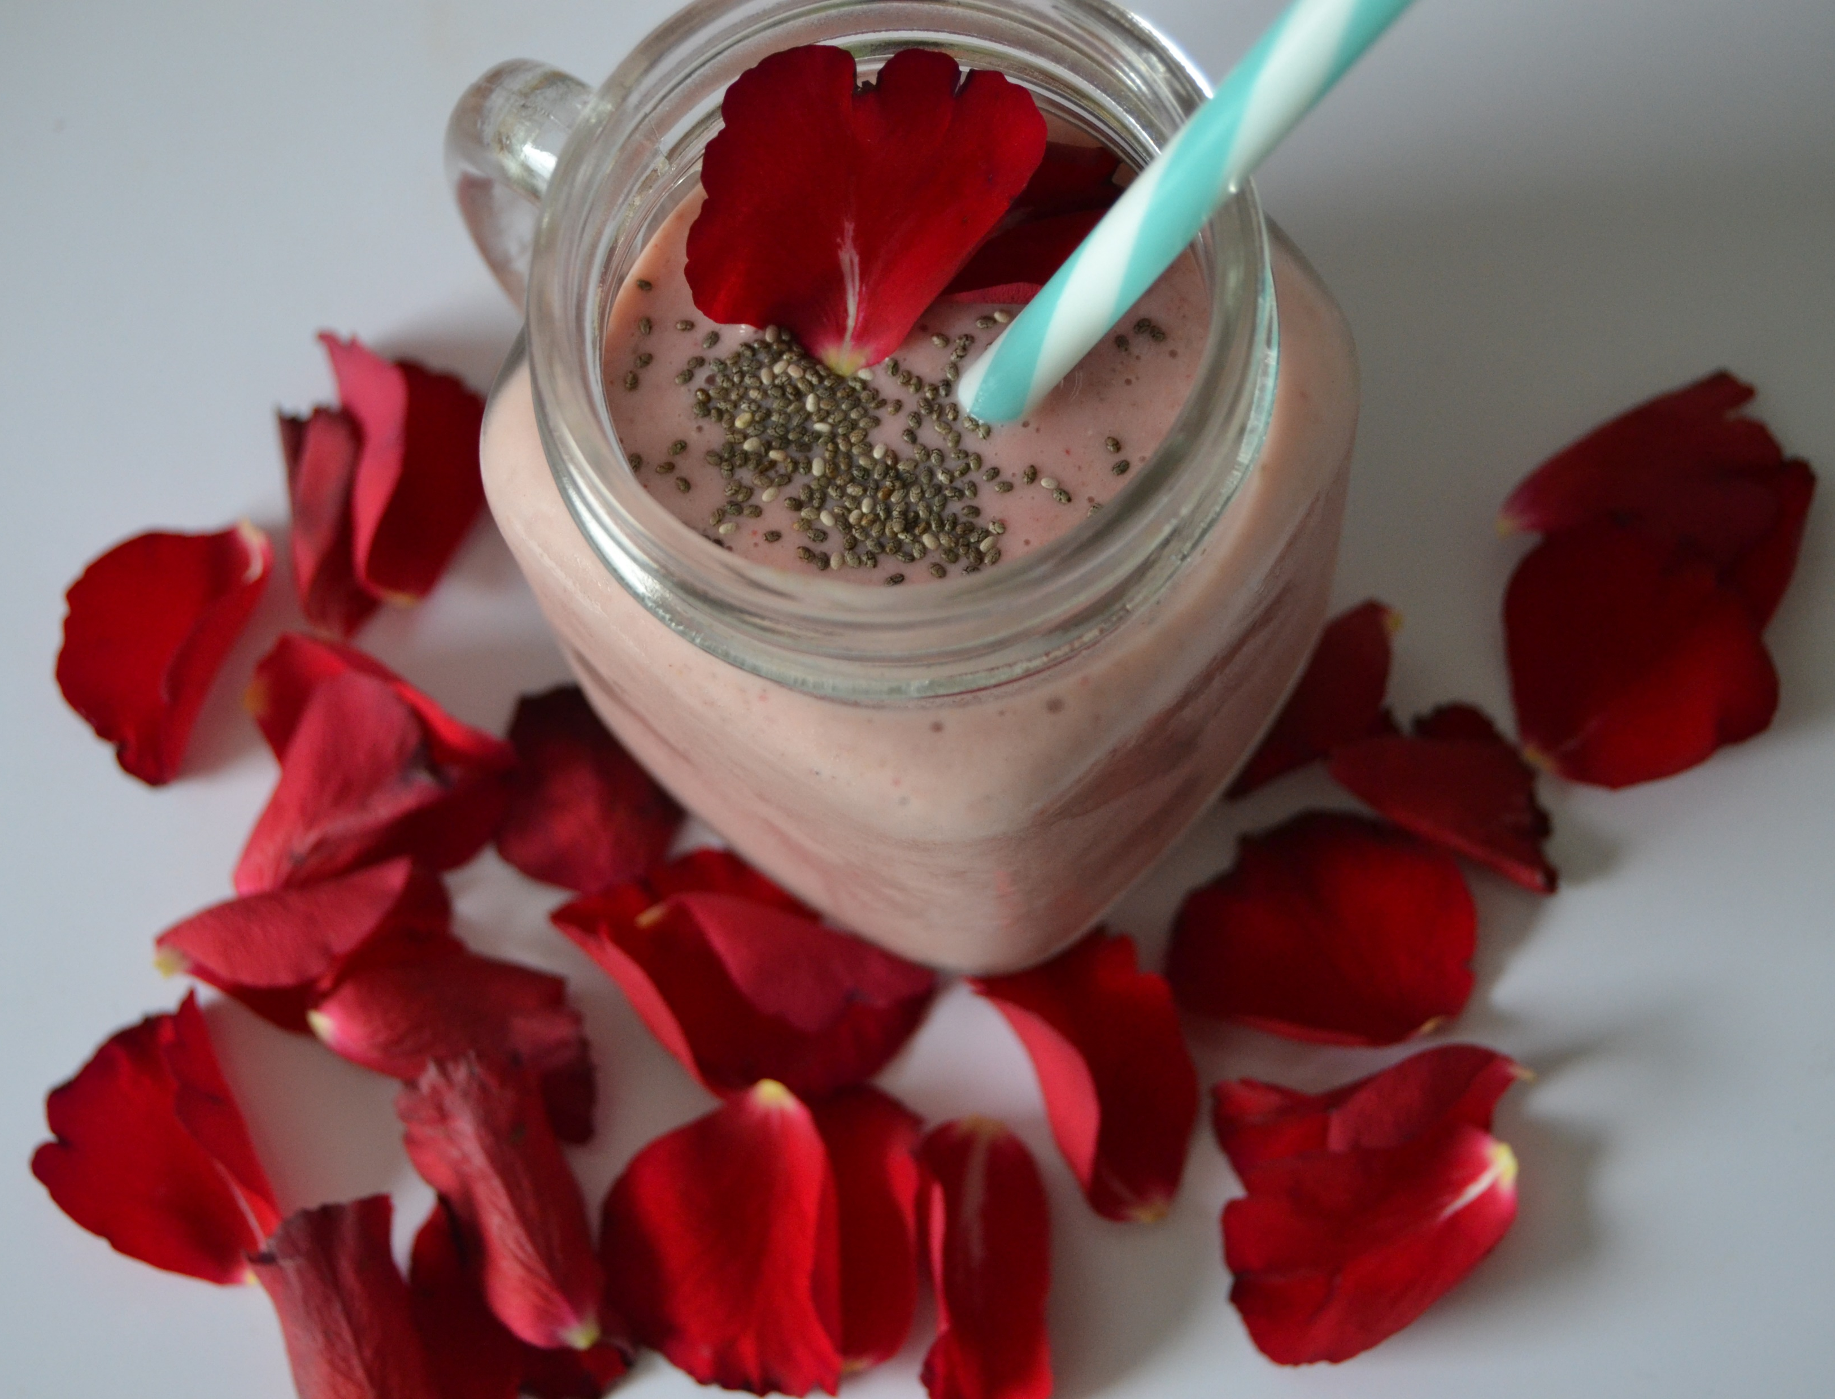
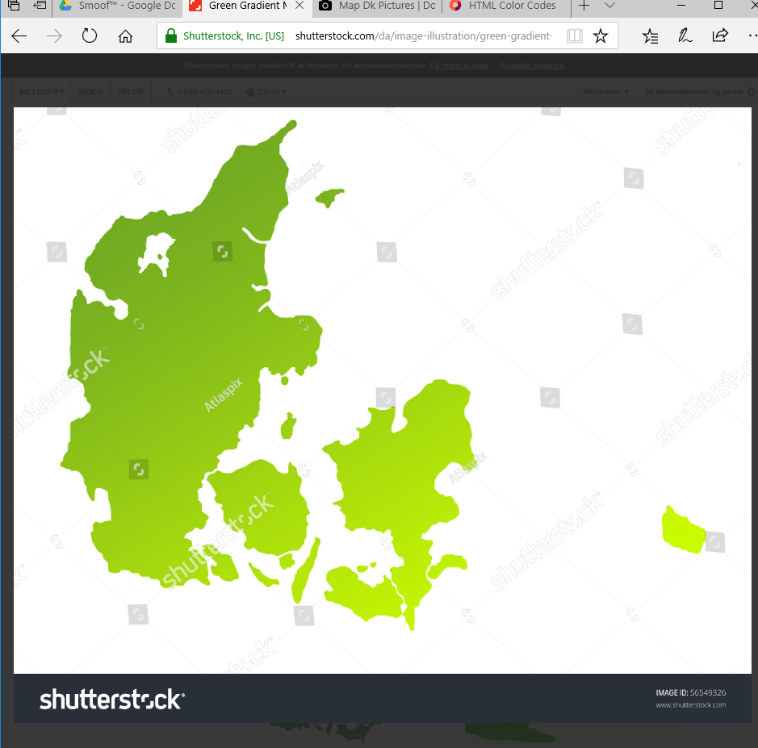
Egne billeder eller downloadet fra Shutterstock

Slide 13
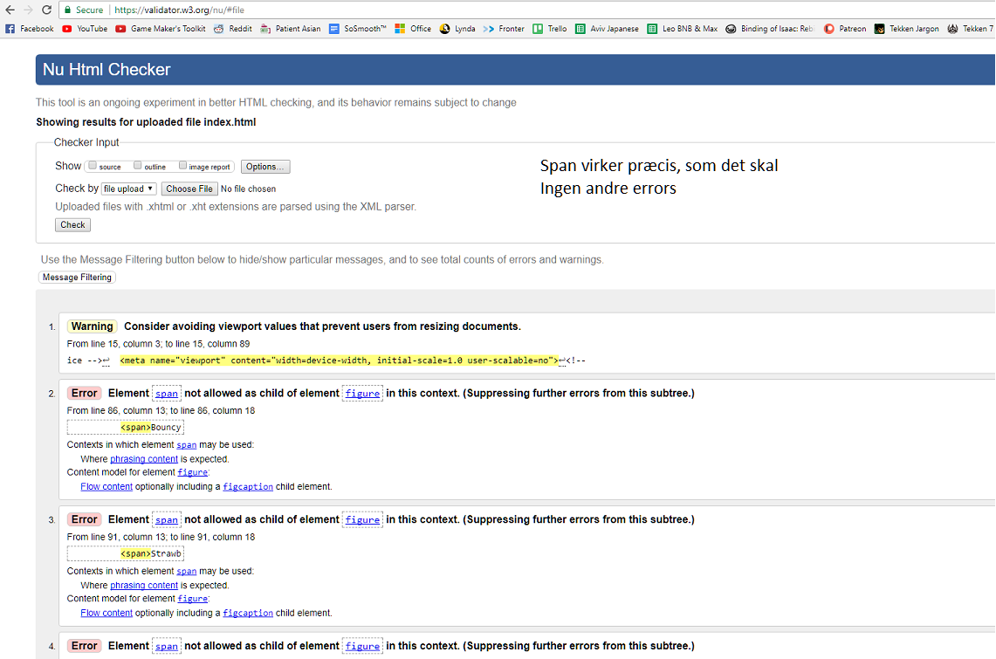
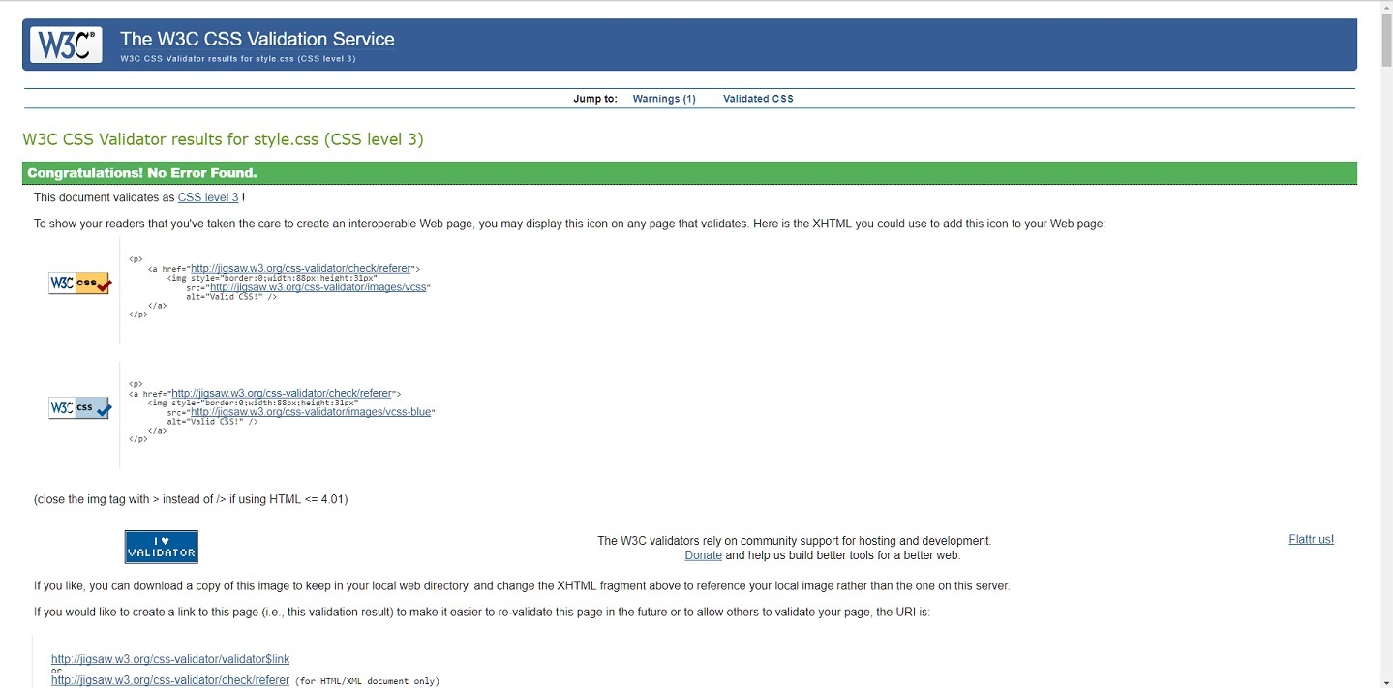
Validation
v
v

